Slide 1


GITWORKFLOW
Uma maneira fácil para não dar “merge” na hora do merge

Slide 2


O QUE É GIT-FLOW
O que é? Onde vive? Do que se alimenta? http://nvie.com/posts/a-successful-git-branching-model/
Claro que existe uma maneira mais fácil de colocar isso em prática, uma extensão do git que alguma boa alma criou e disponibilizou para toda a humanidade. https://danielkummer.github.io/git-flow-cheatsheet/
Mas eu não sei o que essa extensão está fazendo no meu repositório, SOCORRO. https://gist.github.com/JamesMGreene/cdd0ac49f90c987e45ac/

Slide 3

INSTALL GIT-FLOW
A melhor forma de instalar o git-flow é através do Git for Windows, visto que todas as ferramentas necessárias serão instaladas junto com ele.
Para mais detalhes, o site com as instruções de instalação para diferentes plataformas pode ser consultado: https://github.com/petervanderdoes/gitflow-avh/wiki/Installation
Download: https://git-for-windows.github.io/
Instalação: Será descrita nos próximos slides

Slide 4
PASSO-A-PASSO
Como instalar o
Git for Windows
Download: https://git-for-windows.github.io/
Instalação: Será descrita nos próximos slides

Slide 5
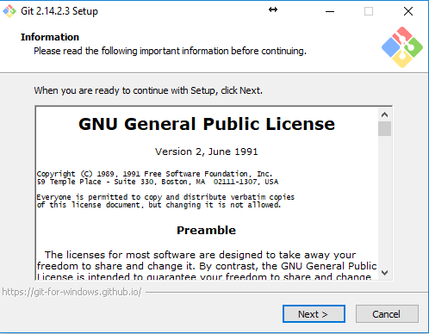
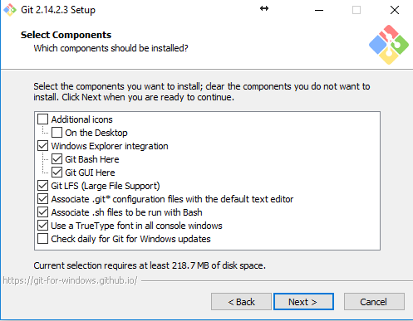
GIT FOR WINDOWS

Slide 6
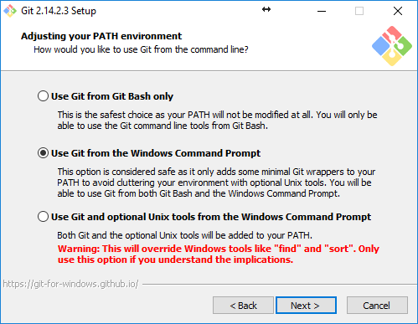
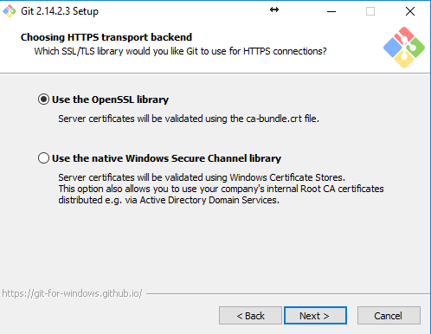
GIT FOR WINDOWS

Slide 7
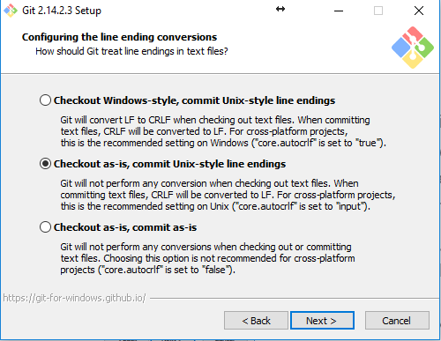
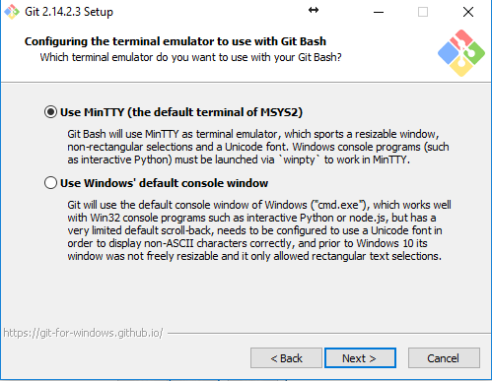
GIT FOR WINDOWS

Slide 8
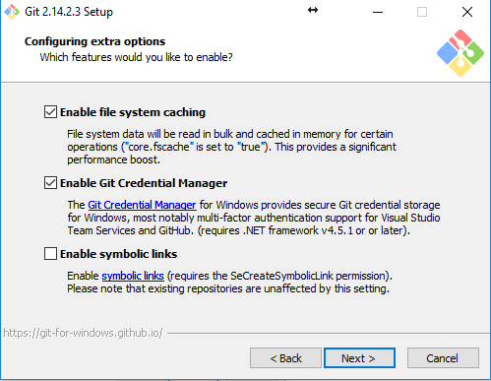
GIT FOR WINDOWS

Slide 9

PASSO-A-PASSO
Como iniciar o git-flow

Slide 10

CONFIGURANDO O GIT-FLOW
Na pasta raiz (onde fica o seu package.json), execute o comando no terminal:
$ git flow init
Utilize as configurações padrões. Para isso, *** basta pressionar “Enter” para avançar por todas as etapas da instalação.
*** CASO ESTEJA INICIANDO O GITFLOW EM UM REPOSITÓRIO QUE CONTENHA VÁRIAS BRANCHS, FIQUE ATENTO ÀS CONFIGURAÇÕES E NÃO SAIA APERTANDO ENTER EM TODAS AS ETAPAS
Esse processo fará com que o seu repositório fique preparado para cumprir as etapas do processo de desenvolvimento, commit e deploy corretamente.
Caso não existam, as branchs master e develop serão criadas.

Slide 11

CAPÍTULO I
Criando novas features

Slide 12
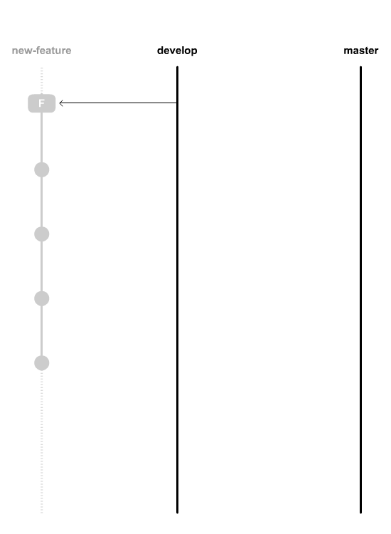
NOVAS FEATURES
Sempre devemos começar uma nova feature em uma branch criada a partir de develop.
$ git flow feature start MYFEATURE
Esta ação garante que isso aconteça e, de brinde, torna a nova branch ativa para que você possa fazer os seus commits imediatamente ☺
Os commits devem ser realizados utilizando o git padrão: $ git add $ git commit –m ‘sempre com uma descrição bonita e explicativa’

Slide 13
NOVAS FEATURES
Mas eu estou trabalhando com meu amiguinho, essa branch precisa ser remota ☹
$ git flow feature publish MYFEATURE
Assim você publica sua branch no servidor remoto e todo mundo fica felizão ☺
Nossa… mas o seu comparsa precisa clonar a branch para poder fazer a parte dele ☹
$ git flow feature pull origin MYFEATURE
Agora sim, todo mundo com sorriso de orelha a orelha ☺
OBS: também podemos fazer o track de uma branch remota, dá uma olhada na documentação do projeto vai… https://danielkummer.github.io/git-flow-cheatsheet/

Slide 14
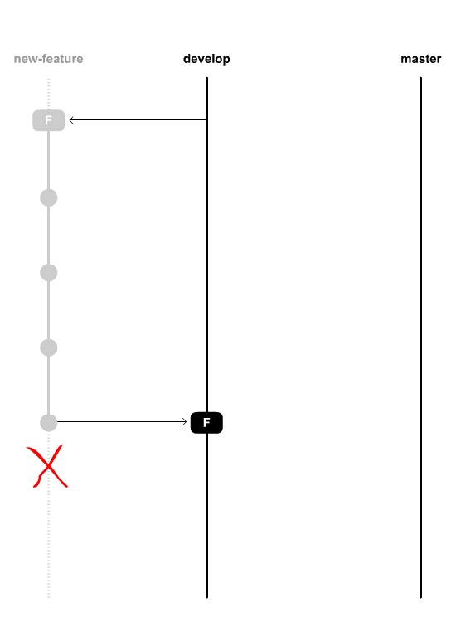


NOVAS FEATURES
Terminei/terminamos tudo! Fiz/fizemos os testes unitários e integrados no ambiente local e está xuxu-beleza… Hora do “fatality” na branch!
$ git flow feature finish MYFEATURE
Mas o que isso faz? - Faz o merge da feature com develop - Apaga a bracnh da feature - Muda para a branch develop
C%R*&H#, acabei! Calma, jovem… cadê o PUSH?????

Slide 15


NOVAS FEATURES
Desenvolvi, testei local, mergiei com develop, corrigi a “merge” toda que deu…. IIIIIIIT´S TIIIMEEEEEE!!!!!!
$ git push origin develop
Mas não ligue ainda! Fazendo push agora você ganha uma esclusiva atualização no seu ambiente de testes
O processo de atualização de ambiente varia de projeto para projeto, mas o que nunca muda é que você vai tomar um café enquanto as tarefas automatizadas são executadas.

Slide 16

CAPÍTULO 2
Criando uma Release

Slide 17

CRIAR UMA RELEASE
Devemos criar uma branch, A PARTIR DE DEVELOP, chamada release/n.n.n
$ git flow release start RELEASE
Depois, precisamos atualizar o ambiente de pré-produção com o conteúdo da nova branch. Assim, poderemos validar antes de subir tudo em produção ☺
Mais uma vez, esse processo muda conforme o projeto, mas com certeza você vai tomar um café enquanto ele é executado.

Slide 18




CRIAR UMA RELEASE
Com o ambiente de pré-produção devidamente atualizado, podemos testar todas as funcionalidades que fazem parte da release para garantir que tudo vai dar certo.
Ahhhhh, achei um bug durante os testes!!!!!!!!
Oh, quem poderá me defender?
EU!
ELE MANJA DE GIT?!?!?!
O Chapolin manda muito no git e garante que você pode fazer commits na branch da release sem problema nenhum. Vai sem medo rapá.
$ git commit –m ‘sempre com uma descrição bonita igual a dona florinda’

Slide 19
CRIAR UMA RELEASE
Se o Chapolin não resolveu, você pode pedir a ajuda de um amigo. Basta publicar a branch da release no servidor remoto, e o seu salvador vai mostrar pra que veio.
$ git flow release publish RELEASE
Claro que você vai precisar ensinar o cabra como baixar a branch para o repositório local dele.
$ git flow release track RELEASE
Podem commitar e dar push a vontade, até que tudo esteja resolvido.

Slide 20


CAPÍTULO 3
Lançando uma Release

Slide 21
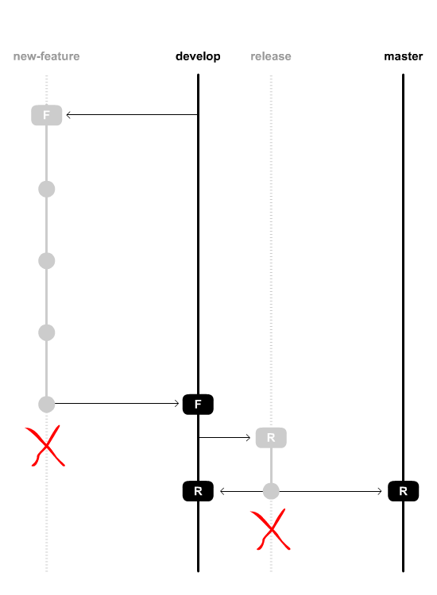

LANÇANDO UMA RELEASE
Tudo certo com a release? Então é hora de colocar em produção.
Mas antes, precisamos: - Fazer o merge da release com master - Criar a tag com a versão correta da release - Fazer o merge da release com develop - Deletar a branch da release
A não... já são 17h48, não vou fazer tudo isso :(
Calma jovem... tudo pode ser, basta acreditar. E o que tiver que ser, será!
$ git flow release finish RELEASE $ git push –tags $ git push origin develop master

Slide 22

LANÇANDO UMA RELEASE
Quase lá, agora só falta atualizar o ambiente de produção… SÓ ☺
Isso muda conforme o projeto, mas eu tenho certeza que você vai tomar outro café enquanto a atualização não termina.

Slide 23

CAPÍTULO 4
Corrigindo um HotFix

Slide 24
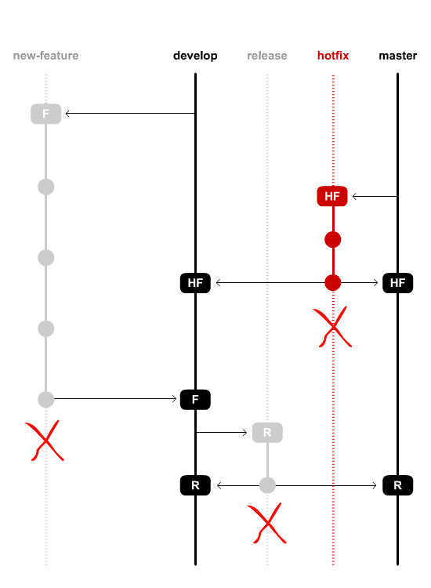
CORRIGIR UM HOTFIX
Neste caso, é necessário criar uma branch a partir de master. Para isso, utilizaremos o commando: $ git flow hotfix start VERSION
Podemos trabalhar normalmente dentro desta branch. Ou seja, realizar commits e, se necessário, subir no servidor remoto para que outros consigam ajudar.
Para finalizar o hotfix, precisamos fazer o merge com master e develop, além de deletar a branch temporária. Para isso, utilizaremos o commando:
$ git flow hotfix finish VERSION
Agora, basta realizar o processo referente ao lançamento de uma release (não esqueça do café!)

Slide 25

RESUMO
O que importa ☺

Slide 26
… É ISSO!
O que você quer? | Comando | Resultado
Iniciar o git-flow no repositório | gitflow init | Prepara o seu repositório para utilização do gitflow via CLI
Criar uma funcinalidade nova | gitflow feature start ‘nome’ | Cria uma branch a partir de develop com o nome desejado
Concluir uma funcionalidade | gitflow feature finish ‘nome’ | Faz o merge da funcionalidade com develop e apaga a branch temporária
Criar uma release | gitflow release start 0.0.0 | Cria uma branch a partir de develop com o nome dado para a versão
Finalizar uma release | gitflow release finish 0.0.0 | Faz o merge com master e develop, além de apagar a branch temporária

Slide 27

Rodrigo Nappi
Ex-funkeiro
twitter: @rodrigonappi
github: rnappi
cerveja: heineken

